Slide 1
OpenAI의 생성 AI가 불러온
범용 인공 지능 시대 개막
Microsoft 기술전략매니저 김현수

Slide 2
AI 시대 개막
MS와 OpenAI의 협업
OpenAI 사용 사례
AGI 시대 개막
Agenda

Slide 3

PART 1. AI 시대 개막

Slide 4

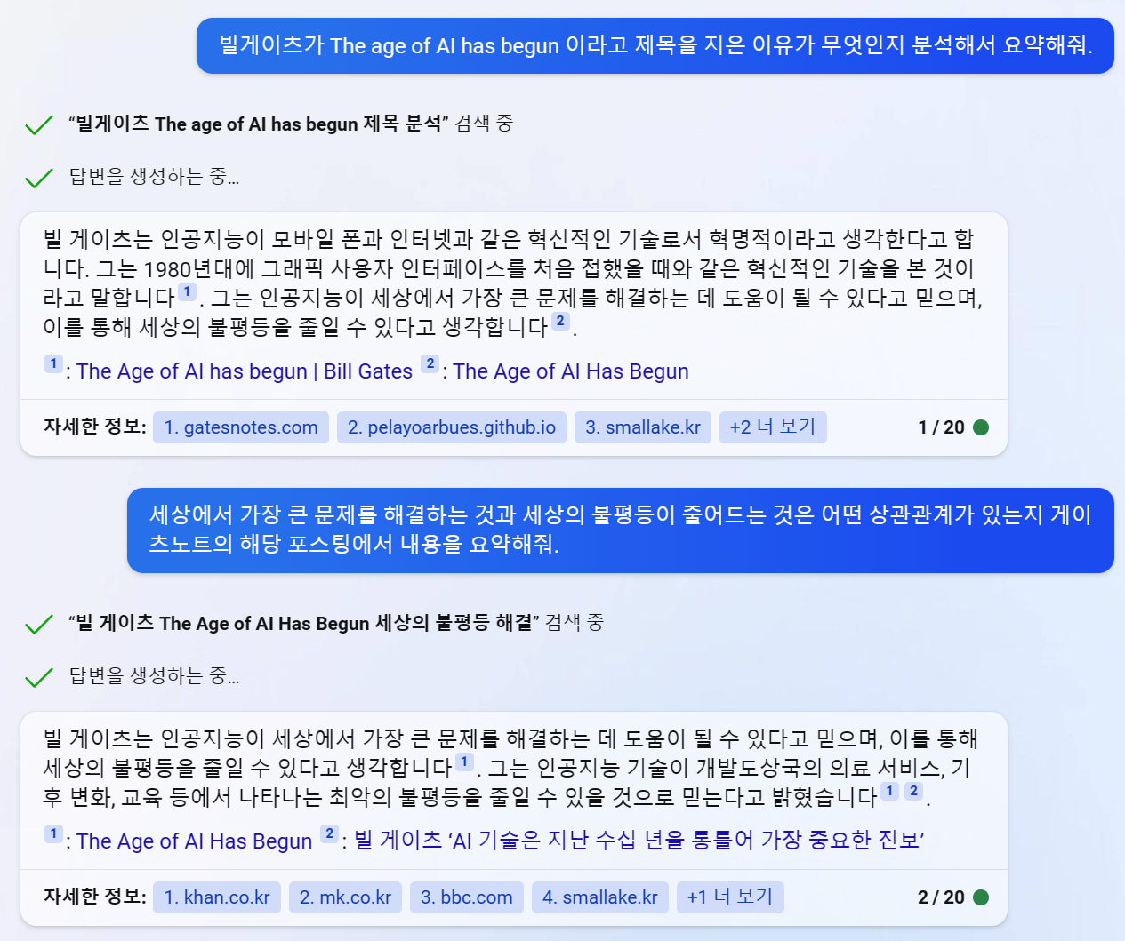
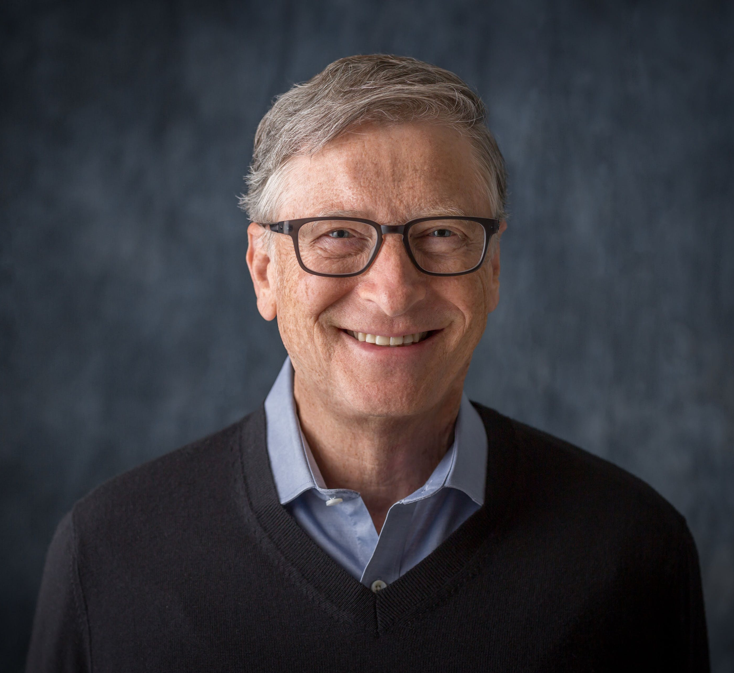
THE AGE OF AI HAS BEGUN
URL: https://www.gatesnotes.com/The-Age-of-AI-Has-Begun

Slide 5
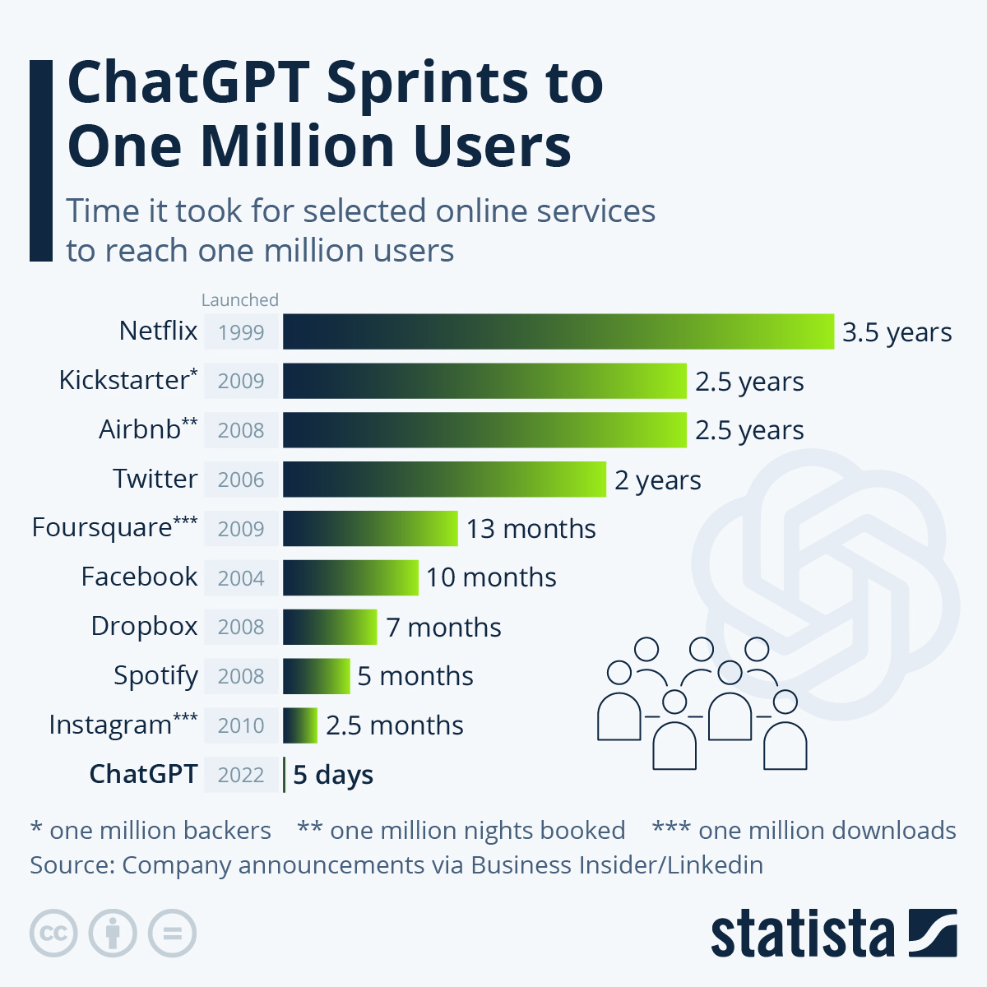
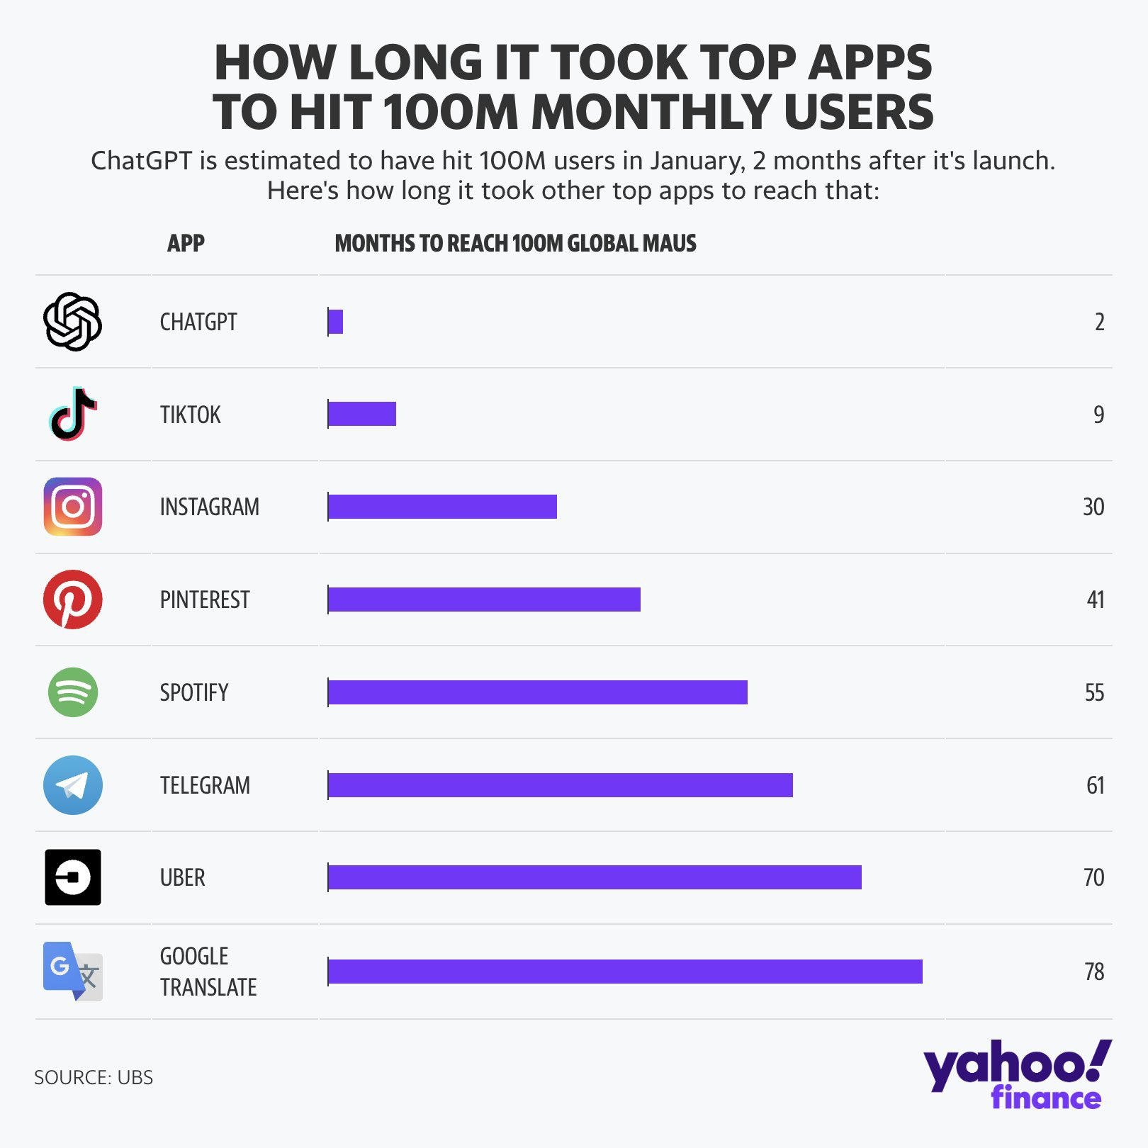
AI에 대한 세상의 관심과 진입 장벽
URL: https://www.statista.com/chart/29174/time-to-one-million-users

Slide 6
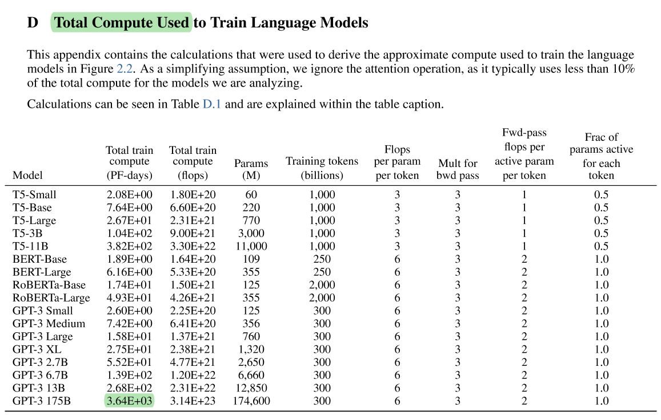
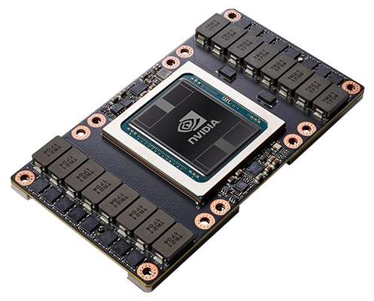
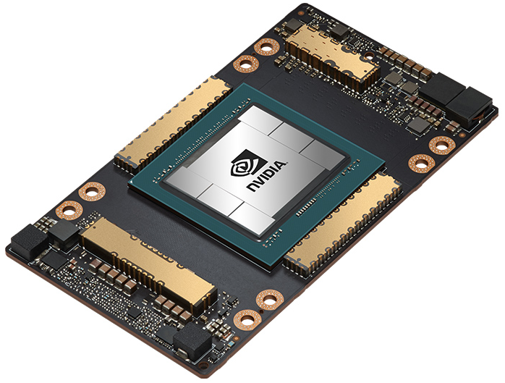
초거대 언어 모델 생성이 어려운 이유
GPT-3
355
Years
(175B)
X 1
NVIDIA V100
34
Days
. . . .
X 1,024
NVIDIA A100
$5M

Slide 7
PART 2. MS와 OpenAI 협업

Slide 8


OpenAI와 Microsoft의 파트너쉽
범용 인공 지능(AGI)으로 인류에게 도움을 주자
지구상의 모든 사람과 조직이 더 많은 것을 성취할 수 있도록 지원
GPT-3
ChatGPT
Codex
텍스트 생성 및 이해
챗봇형 AI 모델
(preview)
코드 생성 및 이해
GPT-4
DALL·E
(preview)
텍스트 프롬프트에서 이미지 생성
(preview)

Slide 9

Microsoft AI 혁신 여정
September 2016
Microsoft achieves human parity in conversational speech recognition.
May 2020
Microsoft
announces its first AI supercomputers, built in collaboration with and exclusively for OpenAI.
October 2020
Microsoft announces AI breakthroughs in image captioning available in Azure, Word, Outlook, and PowerPoint.
June 2021
GitHub launches Copilot, an AI pair programmer that takes advantage of the OpenAI Codex model to support developers.
May 2022
Microsoft expands access to Azure OpenAI Service with more models and new responsible AI system.
October 2022
Microsoft announces DALL·E 2 in Azure OpenAI Service, new Designer app, and Bing Image Creator.
March 2018
Microsoft reaches human parity in machine translation.
July 2019
Microsoft and OpenAI announce exclusive partnership to accelerate breakthroughs in AI.
January 2018
Microsoft
achieves human parity in reading comprehension.
June 2019
Microsoft integrates neural machine translation research breakthroughs into Azure and achieves human parity in general language understanding.
February 2020
Microsoft announces Turing-NLG language model
at 17 billion parameters.
September 2020
Microsoft teams up with OpenAI to exclusively license GPT-3 models.
May 2021
Microsoft introduces its first product features powered by GPT-3 models.
November 2021
Microsoft introduces Azure OpenAI Service.
June 2022
GitHub Copilot becomes generally available.
January 2023
Microsoft announces Azure OpenAI Service is now generally available. ChatGPT coming soon.

Slide 10
Azure 기반의
AI 슈퍼컴퓨터
초거대 AI 훈련을 위해 설계된
전 세계 5번째로 큰 클라우드 기반 첫 번째 슈퍼컴퓨터
30만 CPU 코어, 1만개 GPU로 구성
OpenAI 파트너쉽을 가지고 구축
고도로 분산된
프레임워크
초거대 모델 훈련을 위한 오픈소스 프레임워크
(20배 더 크고/10배 더 빠름)
DeepSpeed: 초거대 모델 훈련이 가능한 분산 프레임워크 (2000억개 파라미터)
Azure Machine Learning: 새로운 ONNX 분산 훈련을 통한 오케스트레이터. 훈련을 위한 Azure Machine Learning 레시피

Slide 11
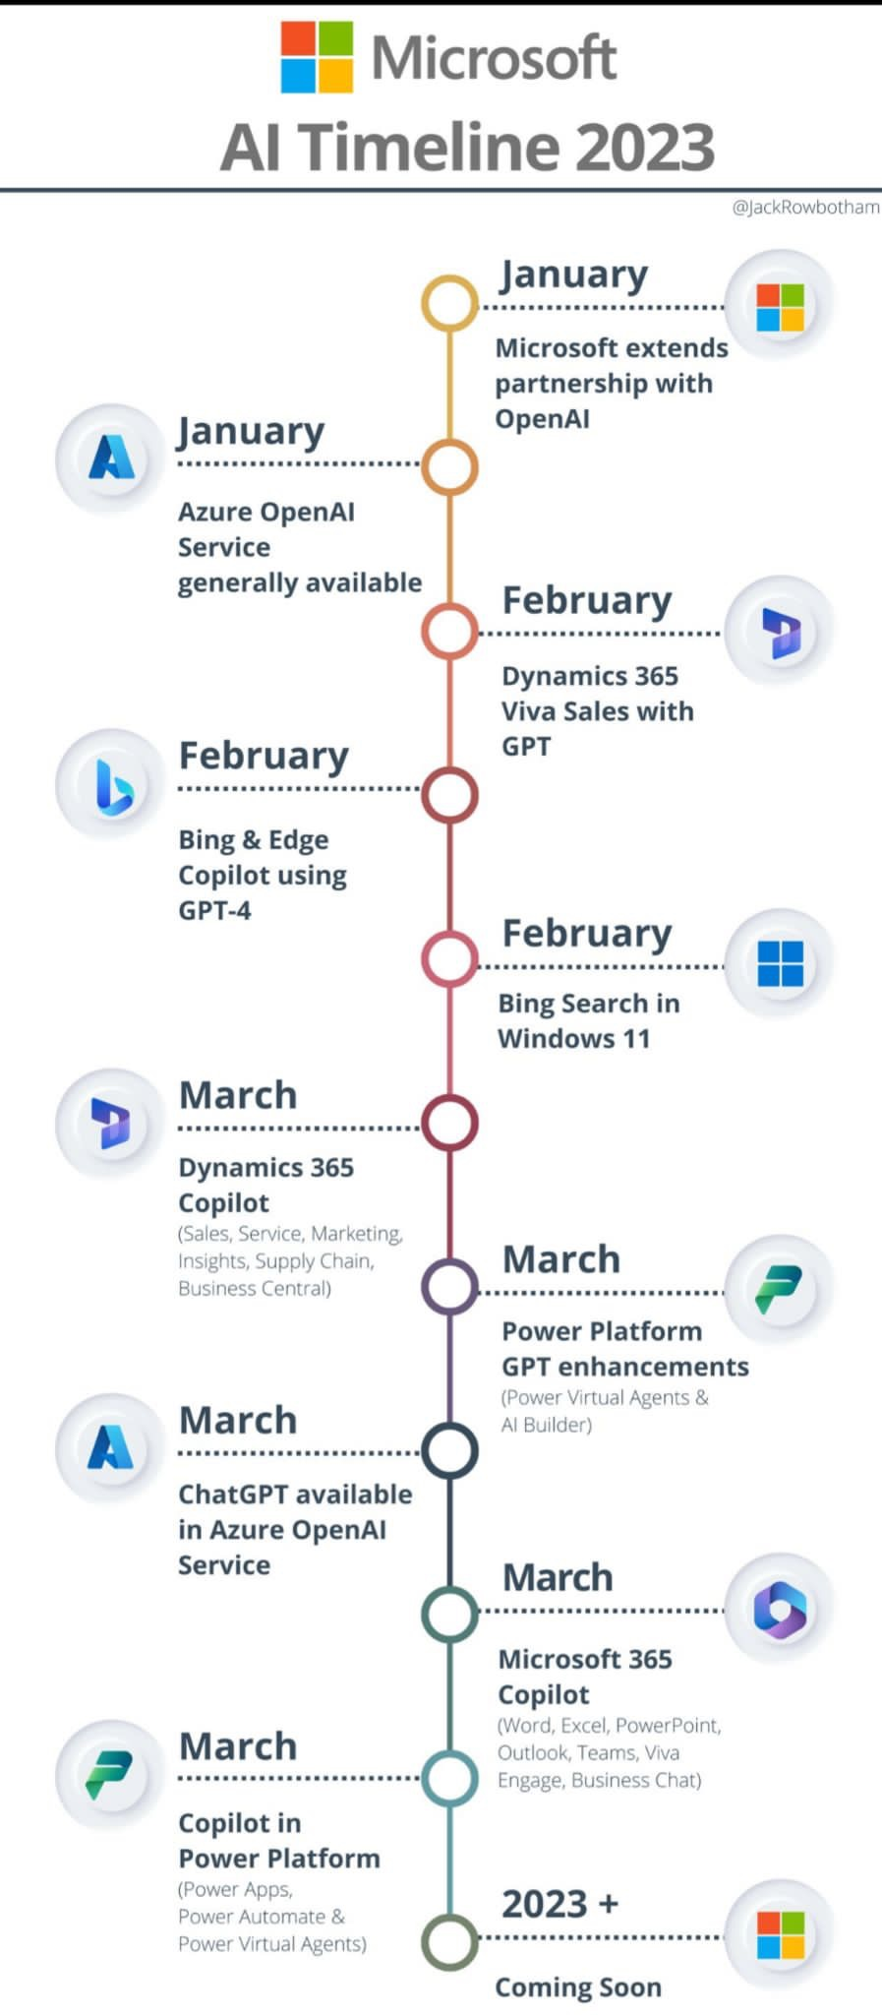




















Microsoft의 차별화된 디지털 경험 제공
Applications
Teams Premium
GitHub Copilot
New Bing / Edge
GitHub
Edge
Bing
Linked-in
Xbox
Business Users
Low Code
AI Builder
DAX Generator
Power BI
Power Apps
Power Automate
Power Virtual Agents
Scenario-Based Services
Applied AI Services
Bot Service
Cognitive Search
Form Recognizer
Video Indexer
Metrics Advisor
Immersive Reader
Customizable AI Models
Azure Open AI Service
(GPT, DALL-E, CODEX)
OpenAI Service
Speech
Language
Decision
Vision
Developers & Data Scientists
ML Platform
Azure Machine Learning

Slide 12




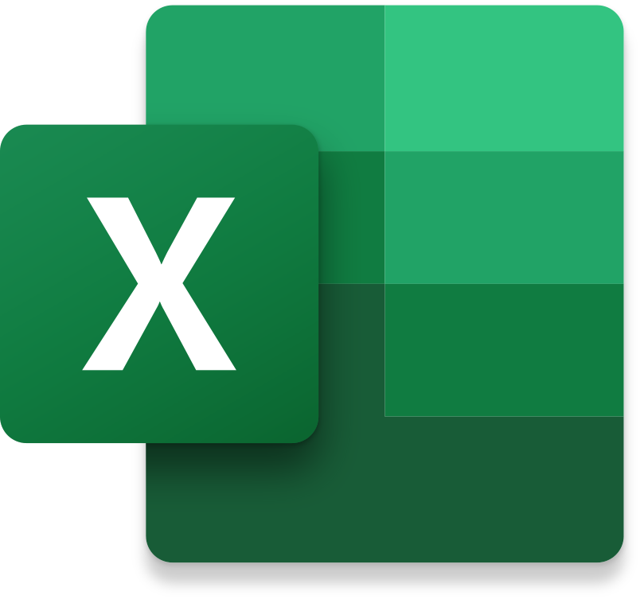



Introducing
Microsoft 365 Copilot
Embedded across Microsoft 365 apps

Slide 13
PART 3. OpenAI 사용 사례

Slide 14


주요 사용 사례
  컨텐츠 생성
  요약 및 분석
  코드 생성
  시맨틱 검색
컨택 센터 : 고객 질의에
대한 맞춤형 답변 생성
컨택 센터 : 콜 로그에 대한 요약
개발자 / 데이터 관리자 :
코드 및 SQL 쿼리등 작성
검색 결과 리뷰
(제품/ 서비스 外)
웹 : 맞춤형 UI 생성 (개인화)
전문 영역 주제에 대한 요약
(회계/ 마케팅 보고서, SNS 外)
운영자 :
각종 스크립트 작성
정보 검색 및 지식화
컨택 센터 활용 시 : 분류, 감정분석, 주요 정보 추출, 요약, 답변 생성
고객 관리 목적 : 개별 고객에 맞춤형 정보 제공 (고객 문의, 트랜드, 검색결과, 조회결과 생성)
업무 자동화 : 정형 비정형 문서 검색 / 매크로, 스크립트, 코드 생성 / 컨텐츠 생성

Slide 15
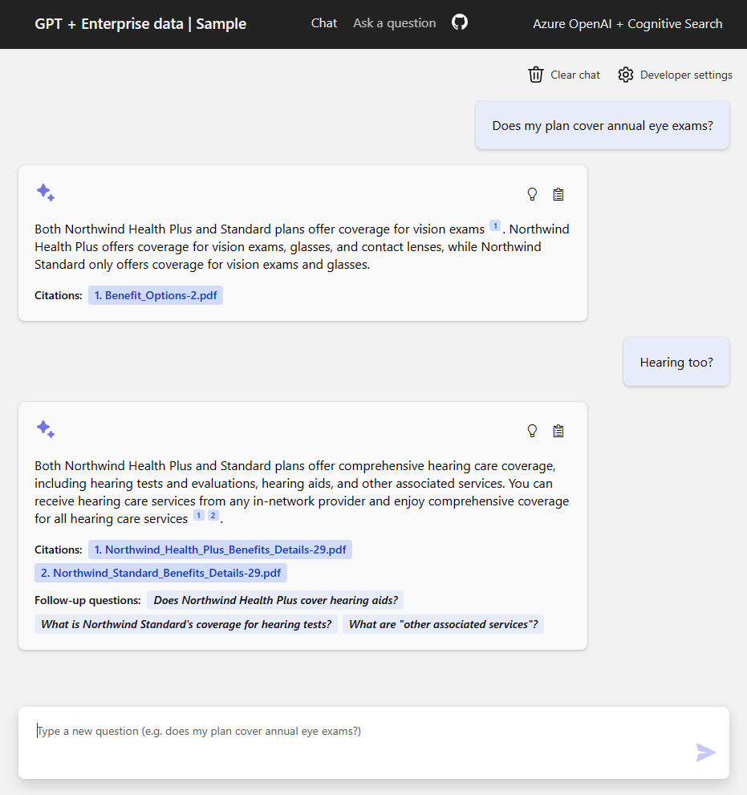
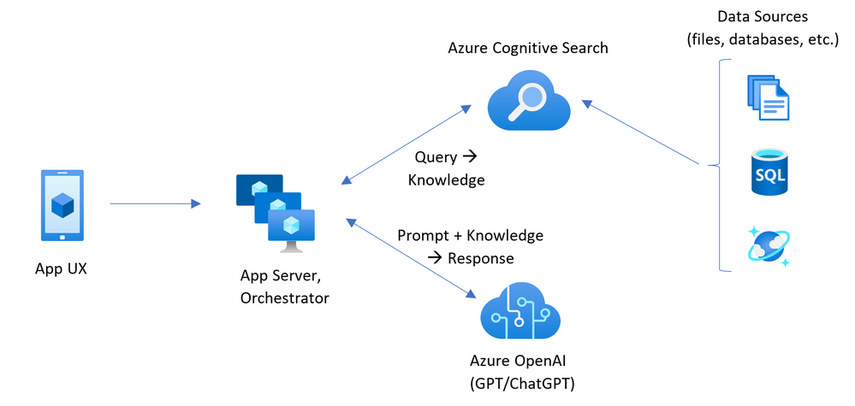
ChatGPT를 활용한 QnA 서비스
URL: https://github.com/Azure-Samples/azure-search-openai-demo

Slide 16




지식관리서비스(KMS)를 위한 시맨틱 Q&A 에이전트
Can I combine contract x with contract y?
?
Vector search
Questions
OpenAI
Embeddings
Users
Search Layer
Answers
Knowledge Base
Vectors
Top k
paragraphs
Raw documents
Extracted
paragraphs
OpenAI
Embeddings
OpenAI
Answering Prompt
Azure Storage
RediSearch
Unstructured documents
(pdf, docx, etc.)
Azure Form
Recognizer
Embedding of paragraphs
using OpenAI
Yes, that is possible, if the customer commits for 24 months.
URL: https://github.com/ruoccofabrizio/azure-open-ai-embeddings-qna

Slide 17
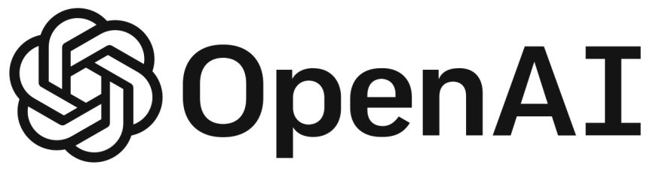
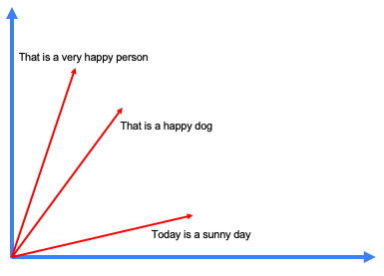
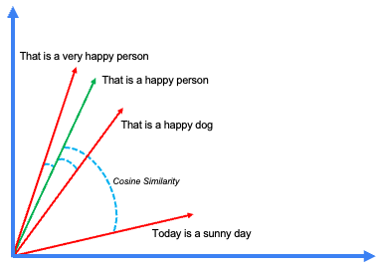
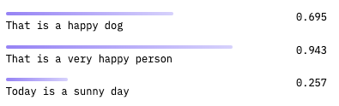
임베딩: 데이터는 백터로 저장하고 검색 가능
text-embedding-ada-002
데이터
< 8191
임베딩
D-1536
백터
Cosine Similarity
3
유사도 결과
1
데이터 백터화
2
검색: “That is a happy person”
URL: https://mlops.community/vector-similarity-search-from-basics-to-production

Slide 18

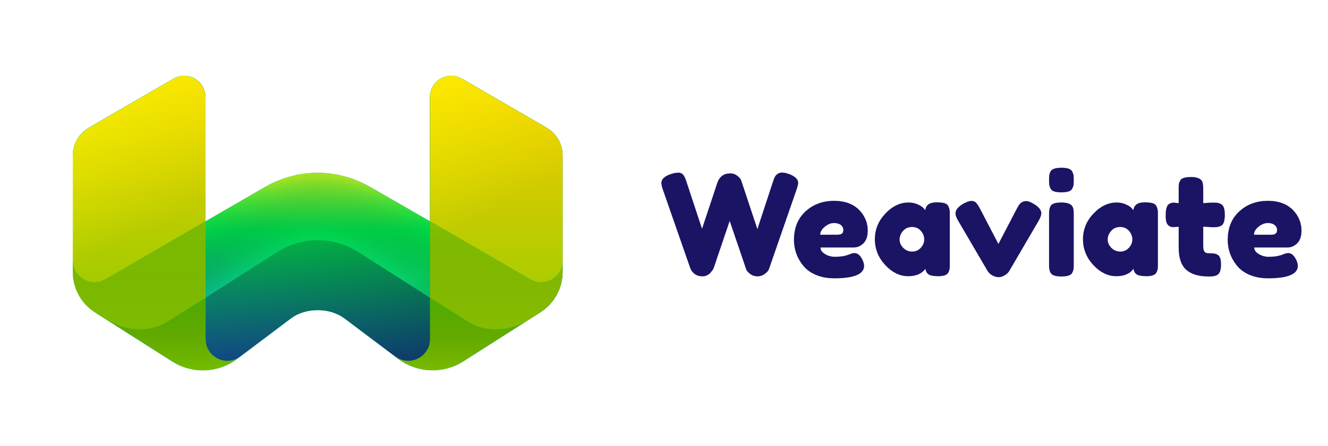

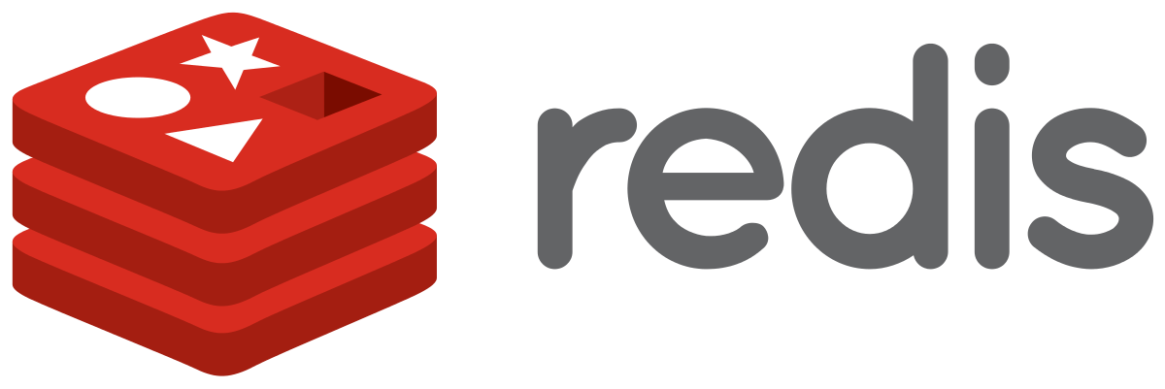
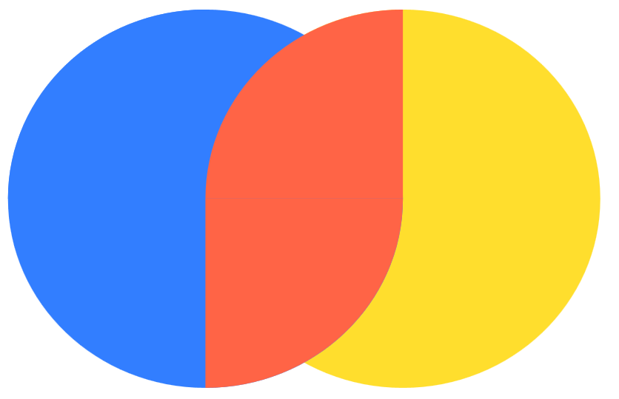
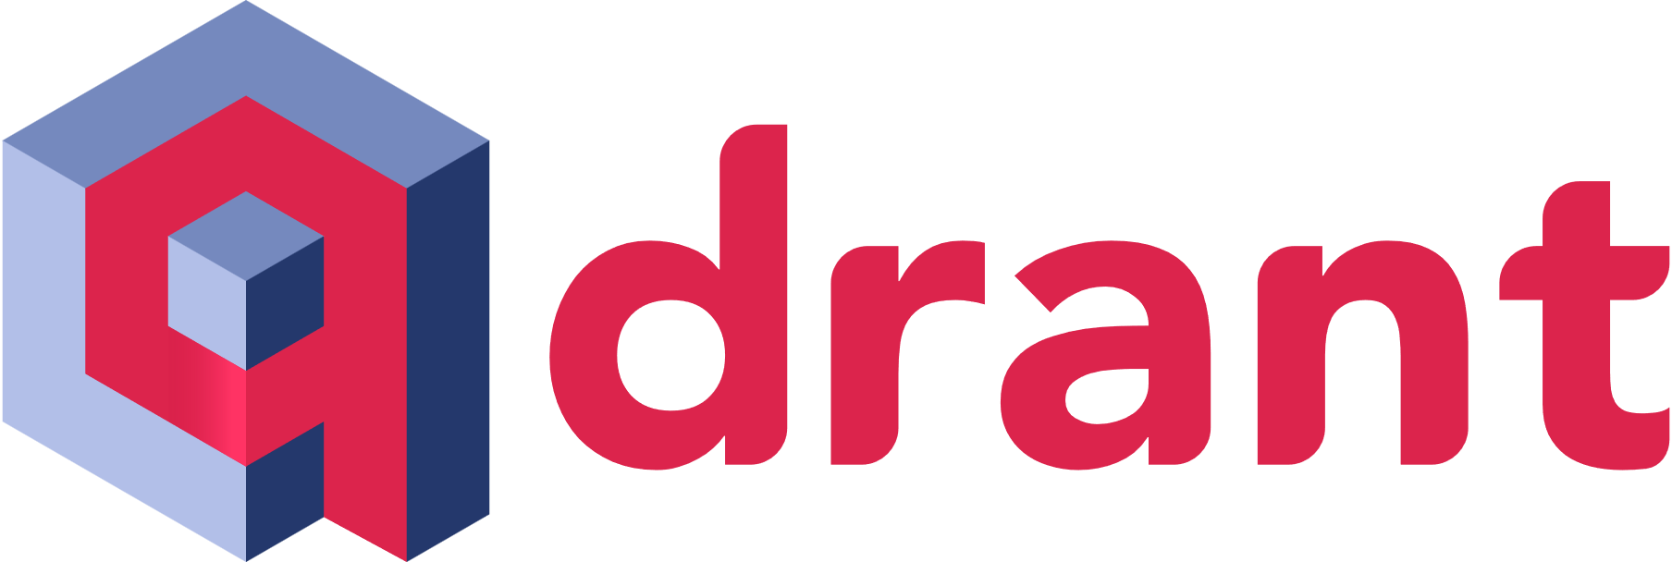



벡터 데이터베이스 종류
Chroma

Slide 19
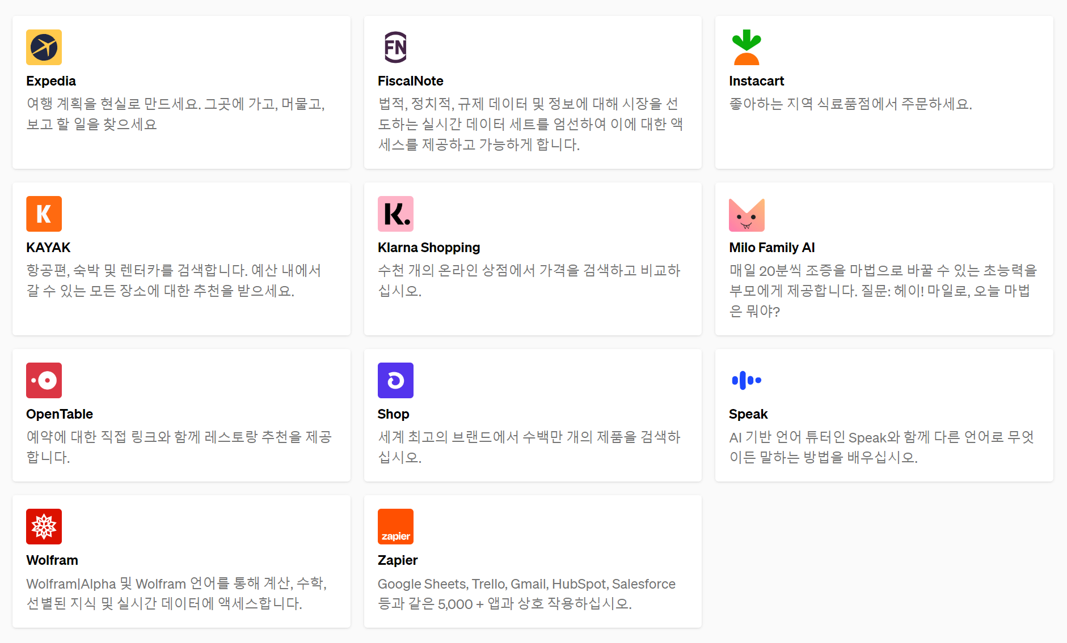
최신 정보로의 접근
Plugins
ChatGPT
URL: https://openai.com/blog/chatgpt-plugins

Slide 20
PART 4. AGI 시대 개막

Slide 21
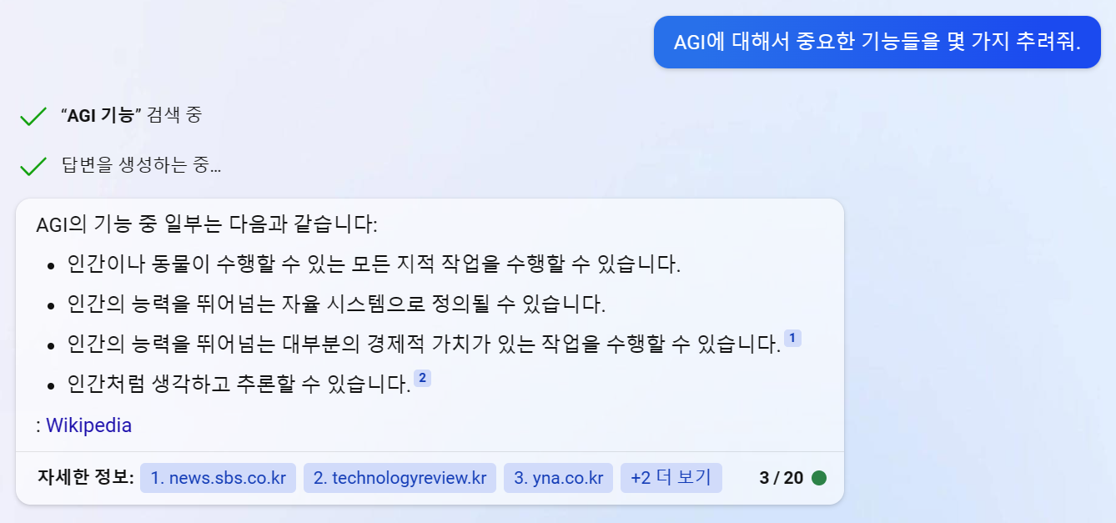
범용 인공 지능(AGI) 시대

Slide 22
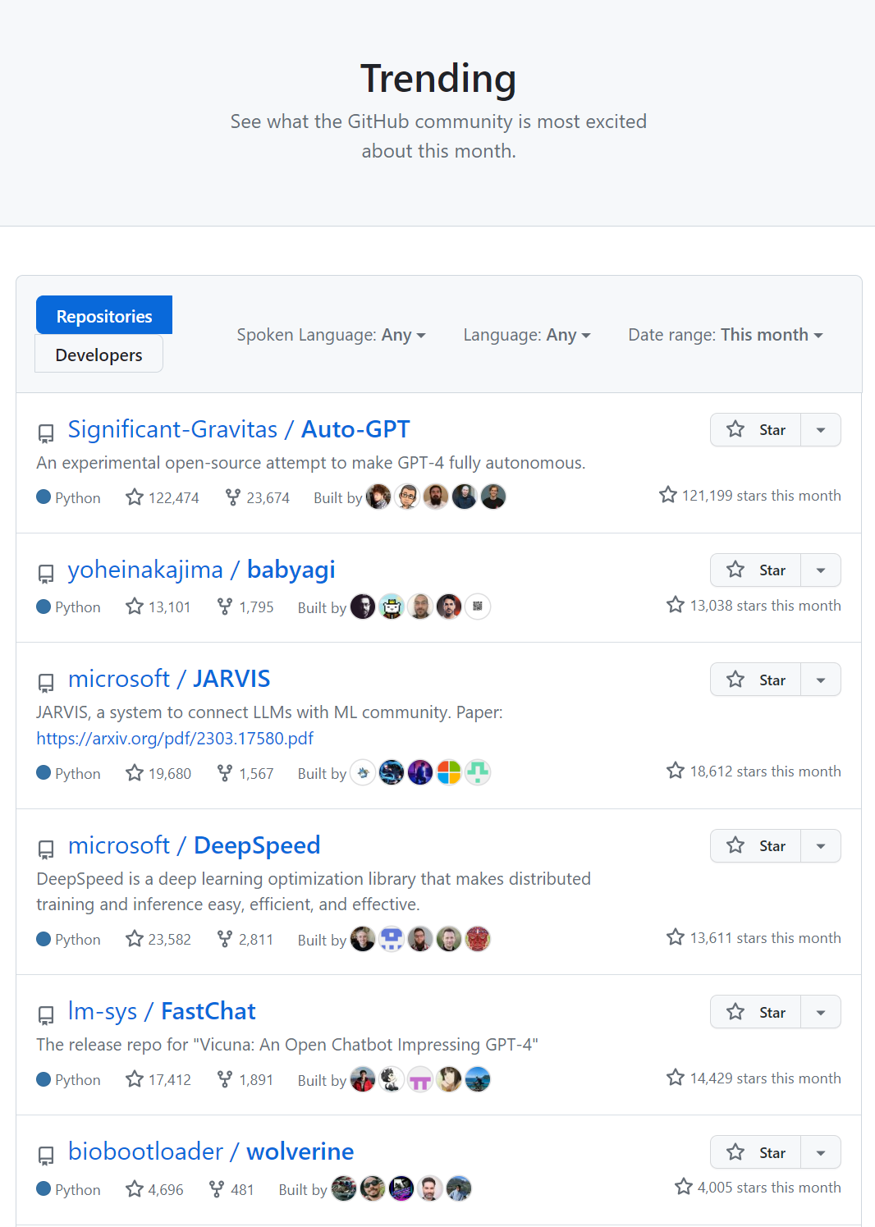
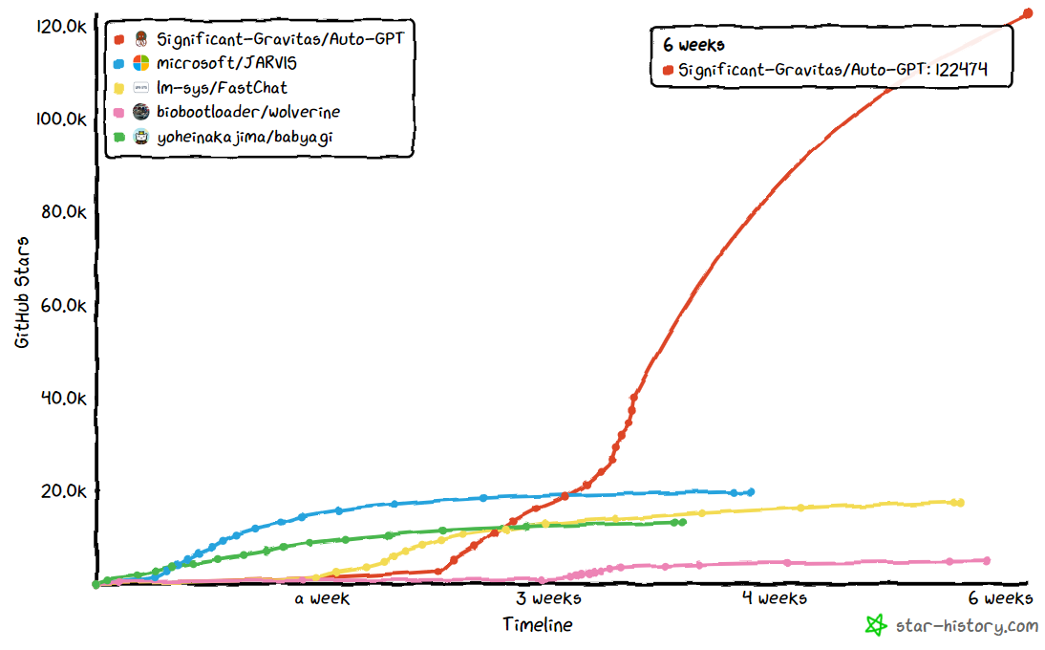
GitHub Trending
2023.05.03 기준
URL: https://github.com/trending?since=monthly, https://star-history.com/#Significant-Gravitas/Auto-GPT&microsoft/JARVIS&lm-sys/FastChat&biobootloader/wolverine&yoheinakajima/babyagi&Timeline

Slide 23
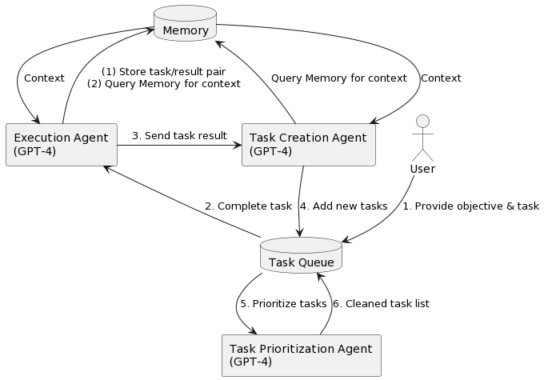






Auto-GPT
태스크 생성
및 관리 /
정보 요약
GPT-4
인터넷 검색
메모리
DALL·E
이미지 생성
음성 생성
URL: https://github.com/Significant-Gravitas/Auto-GPT
Notes:
AutoGPT는 게임 디자이너 Toran Bruce Richards가 만들었습니다.
Auto-GPT는 자연어로 주어진 목표를 하위 작업으로 나누고 자동 루프에서 인터넷 및 기타 도구를 사용하여 달성을 시도하는 'AI 에이전트’입니다. OpenAI의 GPT-4 또는 GPT-3.5 API를 사용하며[2], 자율 작업을 수행하기 위해 GPT-4를 사용하는 최초의 애플리케이션 중 하나입니다.[3]

Slide 24
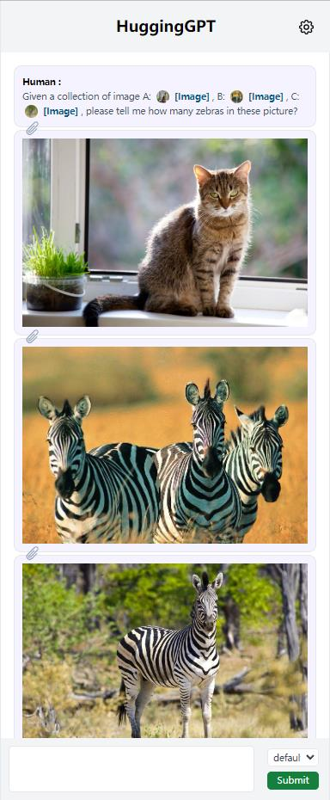
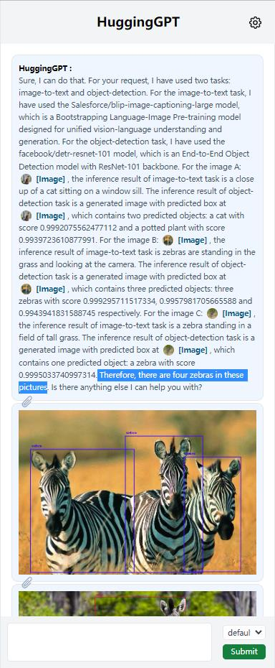
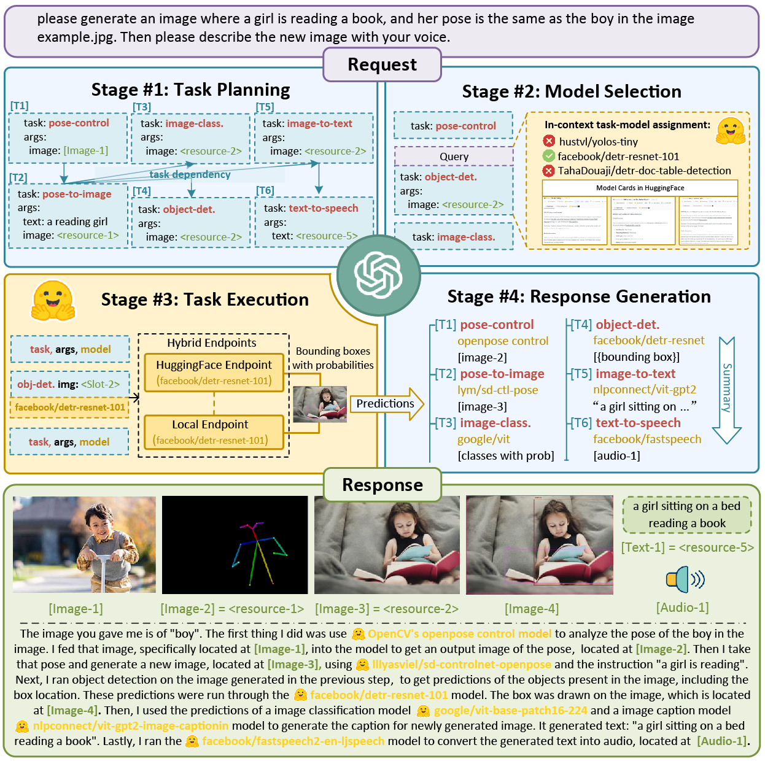
Microsoft/Jarvis
작업 계획
모델 선정
ChatGPT
GPT-4
작업 실행
응답 생성
URL: https://github.com/microsoft/JARVIS
Notes:
LLM을 컨트롤러로, 수많은 전문가 모델을 협업 실행자로 구성하는 협업 시스템을 소개합니다(HuggingFace Hub에서). 우리 시스템의 작업 흐름은 네 단계로 구성됩니다.
작업 계획: ChatGPT를 사용하여 사용자의 요청을 분석하여 의도를 이해하고 가능한 해결 가능한 작업으로 분해합니다.
모델 선택: 계획된 작업을 해결하기 위해 ChatGPT는 설명을 기반으로 Hugging Face에서 호스팅되는 전문가 모델을 선택합니다.
작업 실행: 선택한 각 모델을 호출 및 실행하고 결과를 ChatGPT로 반환합니다.
응답 생성: 마지막으로 ChatGPT를 사용하여 모든 모델의 예측을 통합하고 응답을 생성합니다.

Slide 25
AGI 첫걸음 정리
Embedding
GPT-3
ChatGPT
DALL·E
Users
GPT-4 (preview)
ChatGPT
Plugins
Your API
Your Database

Slide 26

왜 Azure OpenAI로 시작해야 하는가?
Azure 구독 내에 배포, 보호, 사용자만 액세스할 수 있으며 사용자의 애플리케이션과 연결됨
프로덕션 및 솔루션 스케일링 (SLA, BCDR)
Azure
새로운 고객 시나리오를 지원할 수 있는 대규모 사전 교육 AI 모델
GPT-3
Codex
추가 학습 데이터로 미세 조정된 맞춤형 AI모델
Fine-tuning 모델 지원 (720시간, 20억개 토큰)
ChatGPT
DALL·E (preview)
GPT-4 (preview)
유해한 사용을 감지하고 완화하기 위한 콘텐츠 필터링 및 Responsible AI
데이터 오너쉽
역할 기반 액세스 제어(RBAC) 및 사설 네트워크를 통한 엔터프라이즈급 보안

Slide 27

Thank you

